Slide 1

注意：课表和校历只是样表，不是本学期实际课表和校历
电工电路实验课须知
2020.10
武汉理工大学电工电子实验中心

Slide 2
1
实验课上课流程
2
课堂纪律及扣分细则
3
关于实验网站的说明

Slide 3
PART 01
实验课上课流程

Slide 4
上课流程
第一步
看懂实验课表
第二步
做好预习
第三步
提前预约实验
第四步
按时上课
第五步
完成实验报告并当堂交到报告箱

Slide 5
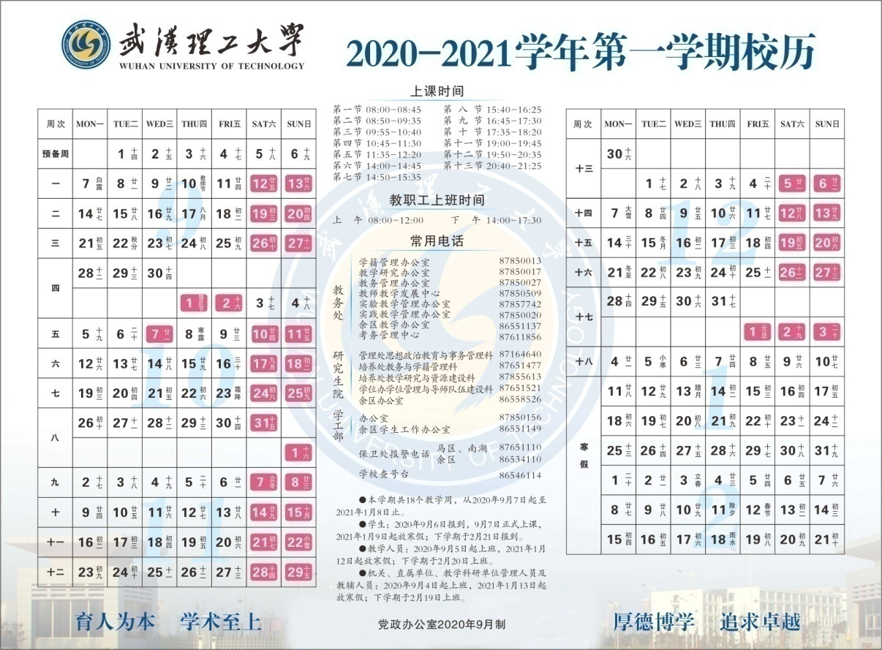
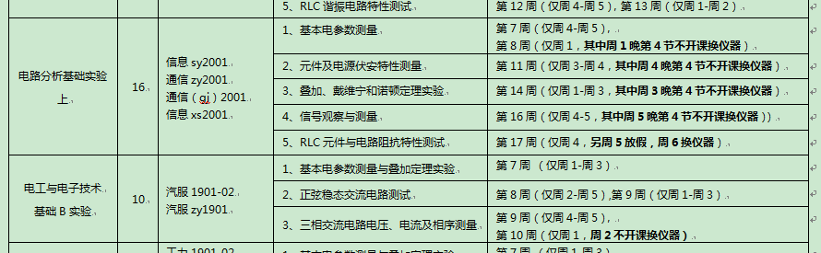
课表怎么看？（举例说明）
第一步
本学期要完成的实验项目
上课班级
课程名称
开课时间段为：(第一节不开放)
第二节：13:20——15:40
第三节：16:00——18:20
第四节：18:40——21:00
每个实验项目开放的具体时间
例如：“基本电参数测量”开放时间为：第7周（仅周4-周5），第8周（仅周1，其中周1晚第4节不开课换仪器）
根据校历可知，第7周为10月19日-10月25日。“仅周4-周5”即第7周只在10.22和10.23两天开放本实验。
第8周为10月26日-11月1日。“仅周1”即第8周只在10.26这一天开放本实验。“其中周1晚第4节不开课换仪器”
中的“第4节课” 也就是18:40——21:00这个时间段。
基本电参数测量”开放时间为：10.22、10.23和10.26三天，其中10.26晚上的18：40-21：00这节课除外。

Slide 6
预习很重要
第二步
实验由同学们自主独立完成，因此预习是否充分直接影响了实验是否能够顺利进行！
实验指导书
仔细阅读，尤其是其中的注意事项。对实验要完成的内容和实验操作中要注意的地方做到心中有数。
教学视频
预考核
必看。里面是老师对本实验的实操视频。注意老师演示过程中用到的参数可能会与实际不同。请大家重点学习仪器和元件的操作方法。
预习报告
教学视频
预习报告（未完成不能做实验）
电路实验需完成实验报告前五部分
实验指导书
电工实验需完成实验报告前四部分
预考核（实验前必须完成）

Slide 7
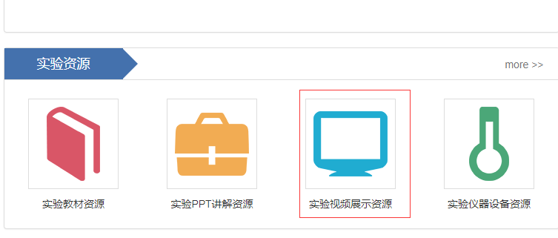
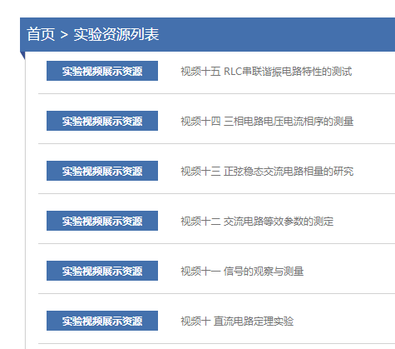
第二步
预习很重要——教学视频
实验网站：http://218.197.102.254/
进入网站，拖动鼠标滚轮找到实验资源
点击进入
可观看实验教学视频（根据实验项目选择）和仪器仪表操作视频（根据实验设备表选择）

Slide 8
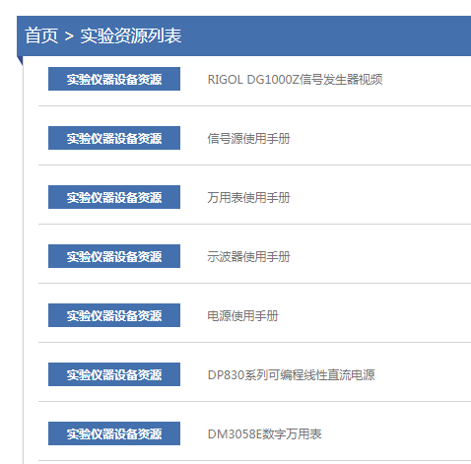
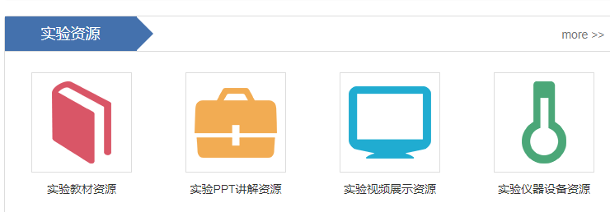
第二步
预习很重要——教学视频
实验网站：http://218.197.102.254/
点击进入
可详细了解仪器仪表的使用说明和使用方法

Slide 9
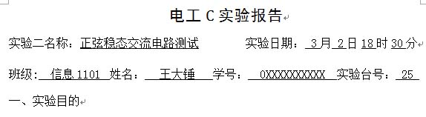
第二步
预习很重要——预习报告
实验目的
实验原理
电工：需完成实验报告前四部分
实验设备
实验内容
上课前必须完成预习报告！
否则不能进入教室做实验！
实验目的
实验原理
电路：需完成实验报告前五部分
实验设备
实验内容
个别实验
没有预习思考题
注意：1.实验原理图和电路图都必须用直尺绘制！
预习思考题
2.班级、姓名、学号、台号、日期需提前填好
例如

Slide 10
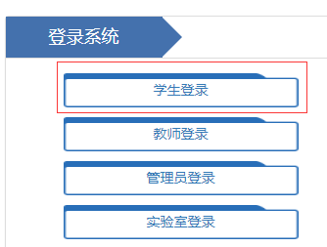
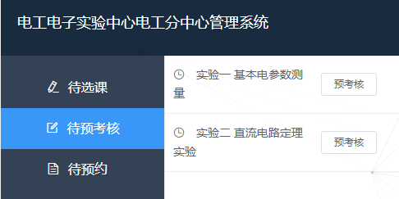
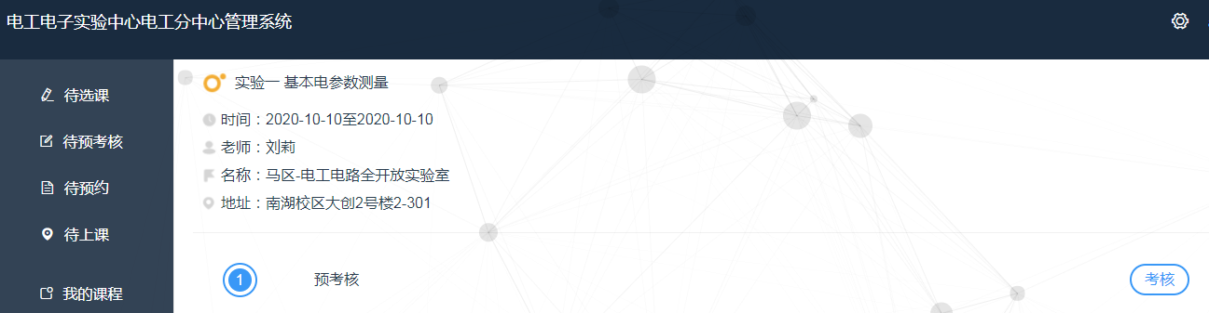
第二步
预习很重要——预考核
实验网站：http://218.197.102.254/
第一步：登陆网站，
找到登录系统板块，
点击“学生登陆”。
账号、密码均为学号
点击
点击即可看到预考核题目

Slide 11
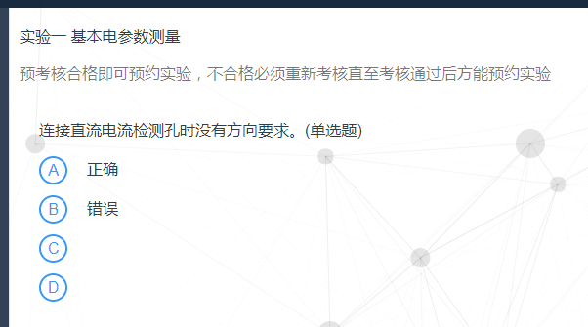
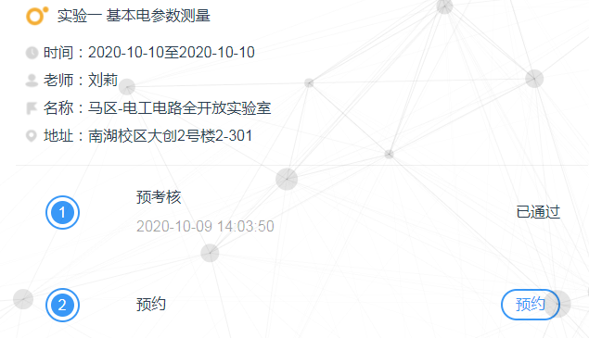
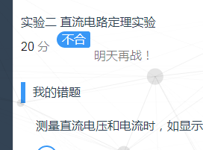
第二步
预习很重要——预考核
注意：
预考核通常为5道题目，满分为100分。60分及以上为通过。
通过之后，不能再重复进行预考核。
预考核通过之后才能预约实验。
若低于60分，则不能预约实验，
需要第二天重新做。
同时会显示做错的题目。

Slide 12
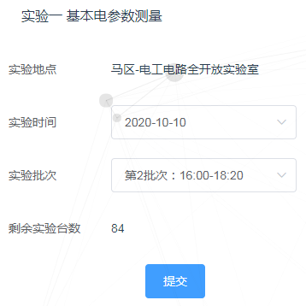
第三步
预约实验
根据个人情况自主选择实验时间和实验批次。
预考核通过后点击“预约”进行实验预约
注意，实验批次分为三批，对应课表上的第2-4节。
例如第三批，即课表上的第4节：18：40-21：00

Slide 13
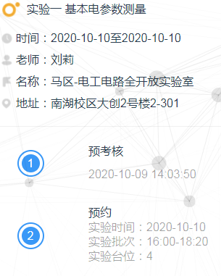
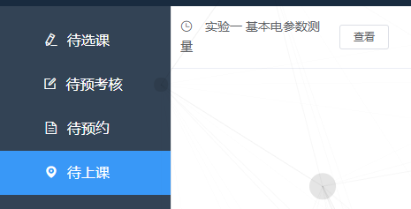
预约成功后，可通过以下几种途径查看预约情况：
第一种：在“待上课”里查看
点击

Slide 14
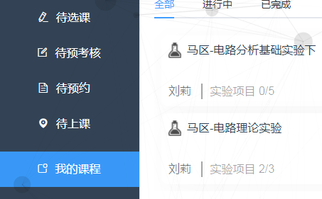
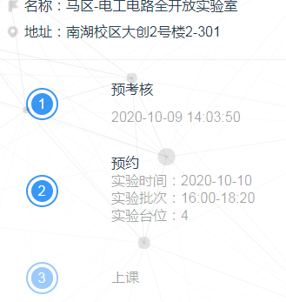
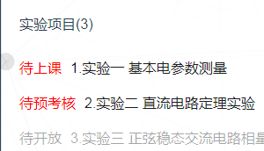
预约成功后，可通过以下几种途径查看预约情况：
第二种：在“我的课程”里查看
点击
点击

Slide 15
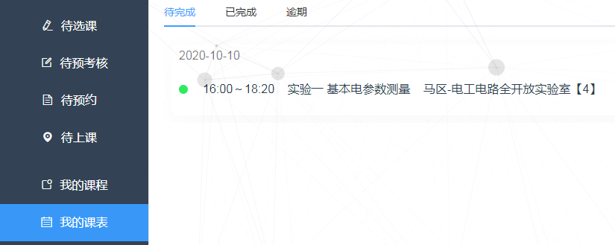
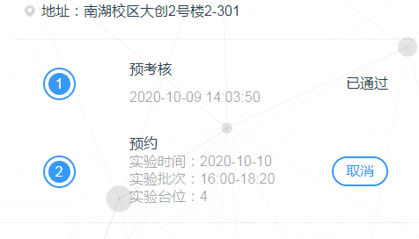
预约成功后，可通过以下几种途径查看预约情况：
第三种：在“我的课程”里查看
点击
点击

Slide 16
预约成功后，可提前一天自行取消：
使用上述任何一种形式查看预约情况，点击“取消”即可。
注意：
至少提前一天预约，当天不能预约。
实验台位有限，请务必提前预约，预约过晚可能导致没有空余台位，直接按旷课处理（占卷面10分）。
预约成功后，建议截图保存，避免系统BUG或者被人恶意退选等现象。
取消预约后，可重新预约。如果未取消、且未请假、且未按照预约时间上课，则按照旷课处理!
因特殊原因（病假、事假等）错过取消预约时间或无法在规定周期内完成实验的同学必须上课之前提交请假条，否则按旷课处理。请假条要求格式规范，有辅导员签字。对于请假的同学，实验室将安排补做，不扣分。

Slide 17
第四步
上课实操
上课需携带指导书、报告、计算器，如需画图还需携带坐标纸（超市有售）
按照预约时间提前5分钟到教室门口等待，老师允许后可刷卡上机
刷校园卡签到
上机的三种方式
扫二维码（粘贴于教室门口，提前15分钟即可扫码打卡签到）
由老师手动输入学号（校园卡不可用且没有带手机时）
按照预约台号入座，不准自行调换座位，不准随意使用其它实验台的仪器设备。
老师在实验前会提示仪器仪表操作方法及重点。
所有实验均由同学们自主完成！每个实验给定三个学时即2小时20分钟。
遇到这些情况应立即找老师：
任何元器件故障均可立即报修或更换；
遇到自己尝试后仍无法解决的问题可随时求助，避免延迟交报告。

Slide 18
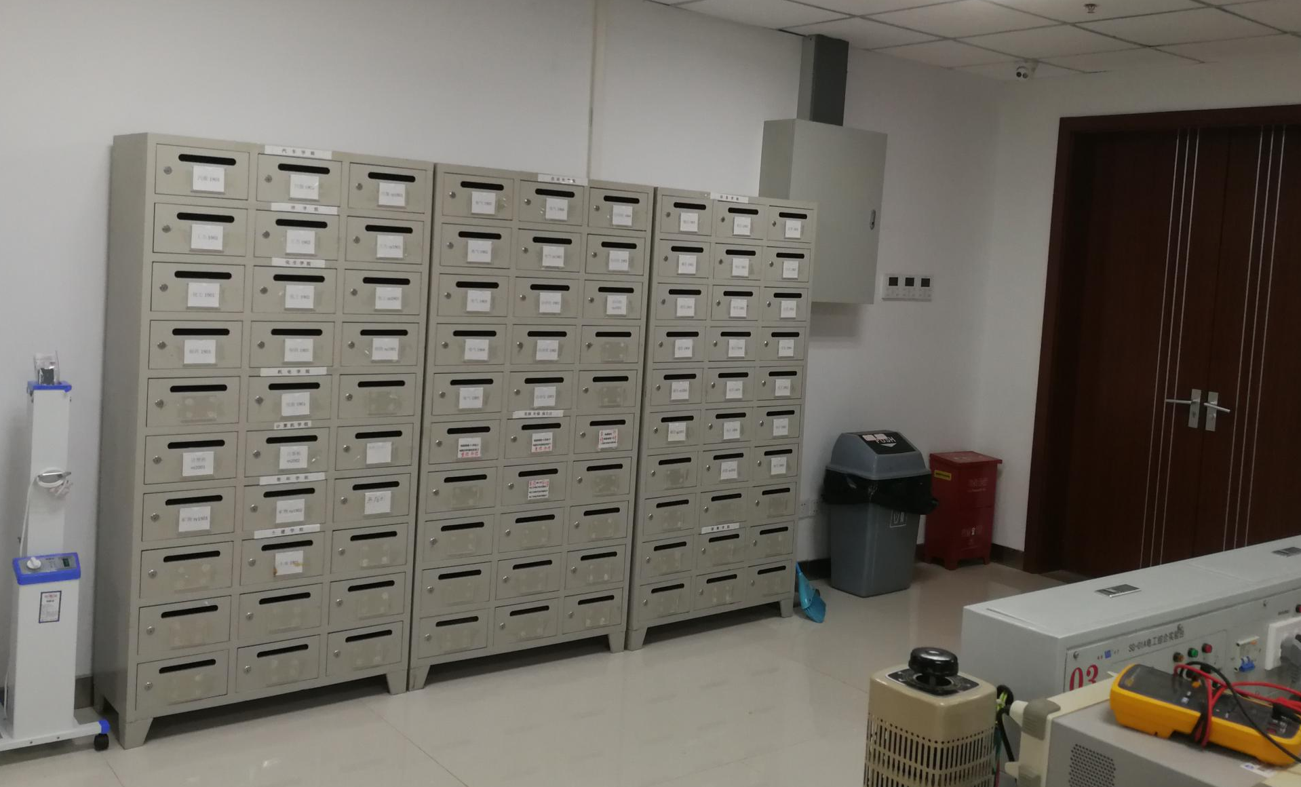
第五步
完成实验报告并当堂交到报告箱
报告需当场上交，规定时间内需完成包括数据测量和数据处理分析等所有内容。
自己把报告交到班级报告箱里，交错有遗失可能，延迟交报告则扣除卷面相应的分数
报告箱
交报告后，需清理实验台面，刷卡或者扫描二维码下机，随交随走，不需等待实验时间结束。
手动输入学号上机的同学请告知老师实验台号，由老师手动下机。

Slide 19
PART 02
课堂纪律及扣分细则

Slide 20
课堂纪律
上课时不要随意走动，不能随意更换实验台位或者实验设备，不要大声喧哗。
遇到问题可以和邻近同学小声讨论，或者直接举手请教老师。
课堂上不允许使用手机观看教学视频（否则视为没有预习）或者接打电话。
上卫生间或接电话可暂时离开教室，不需要向老师报告。
所有实验内容自主完成，如有抄袭或者代做，双方实验成绩均记为0分，不安排重做。

Slide 21
扣分细则
迟到超过5分钟的同学，将按迟到时间扣2~5分，迟到20分以上不允许进入教室做实验，按旷课处理。
旷课处理：旷课同学在该实验项目开课周期内，按照上课时间自行到教室，若实验室有空余台位，登记后可以安排补做，本次实验的成绩扣10分。如无空余台位，将不安排补做，该实验项目成绩记为0分。
每次实验，老师会提问抽查预习情况。预习不到位扣2~5分，未预习则取消实验，按旷课处理。
延迟交报告，扣2~5分，请大家务必抓紧时间完成报告。
实验完毕离开教室，如未清理实验台面则扣5分。
再次强调
所有实验内容自主完成，如有抄袭或者代做，双方实验成绩均记为0分，不安排重做。

Slide 22
PART 03
关于实验网站的说明

Slide 23
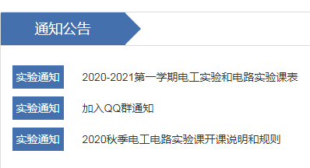
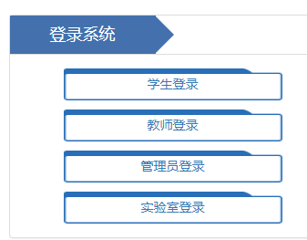
实验网站网址为： http://218.197.102.254/，对除IE以外的高速浏览器都很友好。
关于上课的相关通知都会在这里发布，请大家随时关注
通知通告
和实验相关的文档以及视频资源
主要包含三部分
实验资源
登陆系统
完成实验的预约以及预考核等相关操作

Slide 24
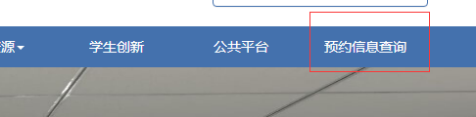
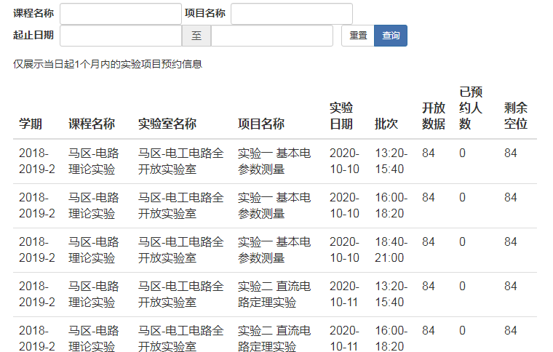
另外，在菜单栏的“预约信息查询”可以看到近期实验预约情况
因请假等特殊情况需要补做的同学可以选择剩余座位较多的时候来实验室申请补做。
例

Slide 25


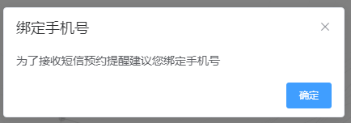
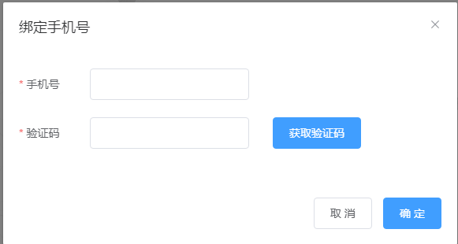
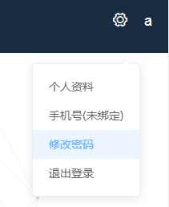
登陆系统
点击
点击“学生登陆”。输入账号密码（均为学号）。进入管理系统。
弹出绑定手机提示窗口，点击确定并绑定手机。
注意：为了避免出现被人恶意操作退选等现象，请大家及时更改密码。
设置
登陆进入管理系统，右上角找到设置，即可进行密码修改。

Slide 26
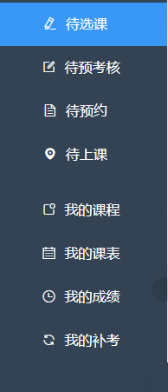

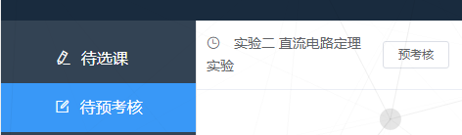
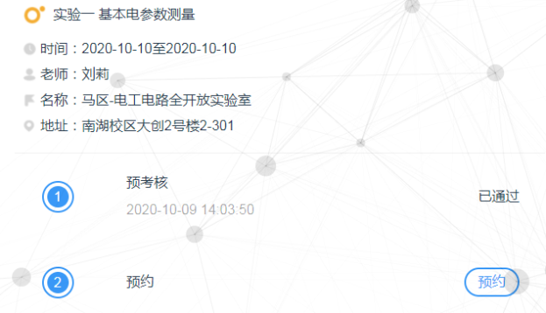
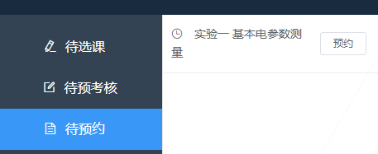
点击“待预考核”，可以进入相应的实验项目，进行预考核。
一天只有一次机会，60分及以上才能通过。通过预考核才能预约实验。
预考核通过后在“待预约”里面可以看到需要预约的实验项目。
根据个人情况自主选择实验时间和实验批次。

Slide 27
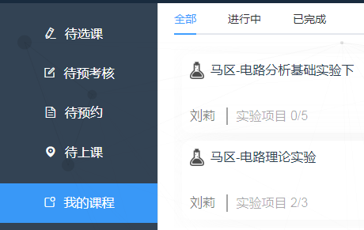
预约成功后，在“待上课”里可以查看预约情况
在“我的课程”中可以查看本学期的实验课程。
包括全部、正在进行的和已经完成的实验项目。
表示本学期该课程总共3个实验项目，目前已开放2个。

Slide 28
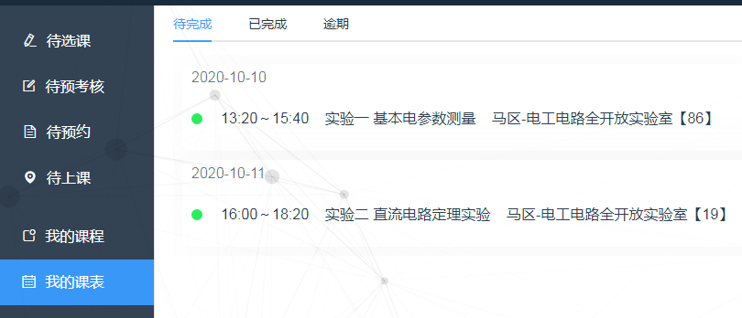
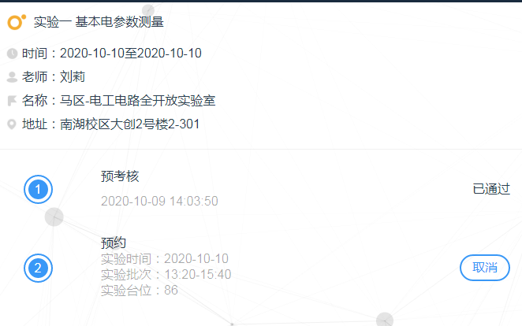
点击即可看到详细预约情况，并可以取消预约
在“我的课表”中可以查看实验项目的预约详情。
包括待完成、已完成和逾期的实验项目。
“我的成绩”和“我的补考”这两项功能暂时没有开放，后期开放会有通知。

Slide 29
高分其实很简单，做到以下几点就可以：
1
认真预习（非常重要）
2
独立思考
3
及时发现并解决问题，老师就在你身边
实验报告字迹整洁，数据没错，分析有过程，结论表述正确
4
5
不迟到，不旷课，爱惜实验室

Slide 30
每个人都是潜力股！！
加 油
武汉理工大学电工电子实验中心 2020.10

